Slide 1
Learning Cooperative Transportation using fixed-wings drones
Meeting 5

Slide 2
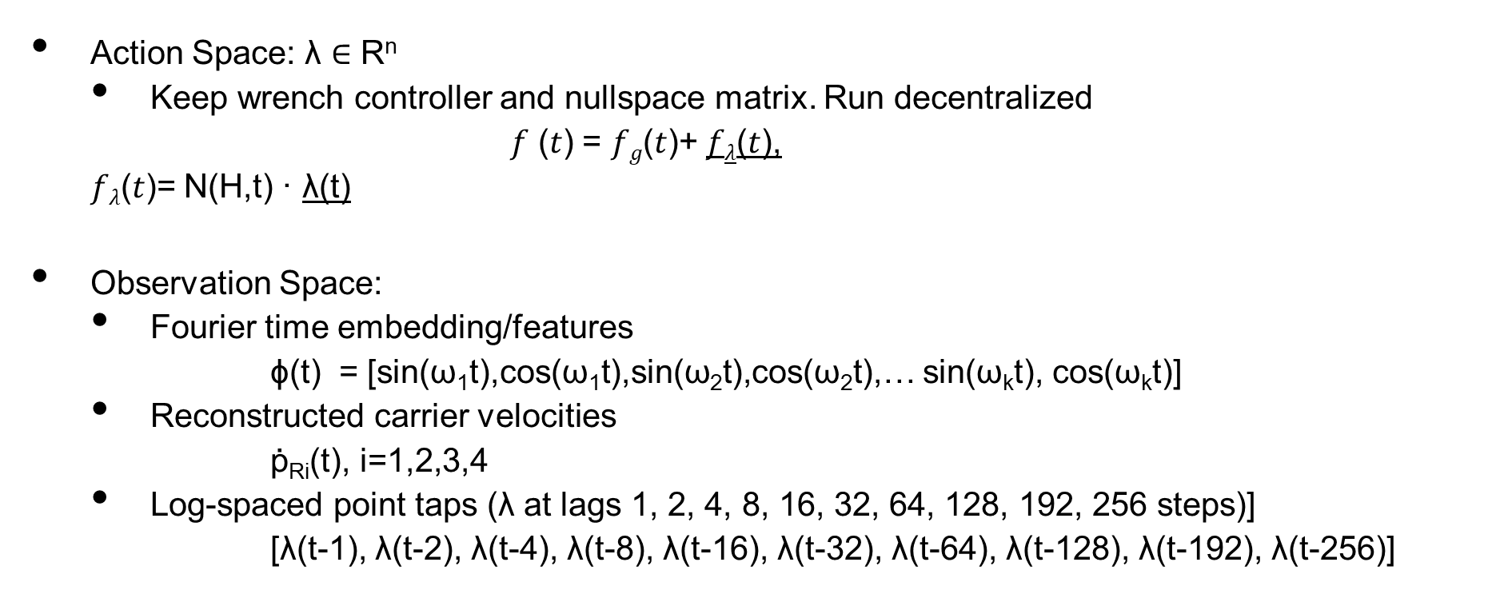
Updates: Imitation Learning Generalization:
Action Space: λ ∈ R^{n}
Keep wrench controller and nullspace matrix. Run decentralized
𝑓 (𝑡) = 𝑓_{𝑔}(𝑡)+ 𝑓_{𝜆}(𝑡),
𝑓_{𝜆}(𝑡)= N(H,t) · λ(t)
Observation Space:
Fourier time embedding/features
ϕ(t) = [sin(ω₁​t),cos(ω₁​t),sin(ω₂​t),cos(ω_{2​}t),… sin(ω_{k}t), cos(ω_{k}t)]
Reconstructed carrier velocities
$\text{p}\text{̇}\text{Ri}\text{(}\text{t}\text{), }\text{i}\text{=}\text{1,2,3,4}$
Log-spaced point taps (λ at lags 1, 2, 4, 8, 16, 32, 64, 128, 192, 256 steps)]
[λ(t-1), λ(t-2), λ(t-4), λ(t-8), λ(t-16), λ(t-32), λ(t-64), λ(t-128), λ(t-192), λ(t-256)]

Slide 3
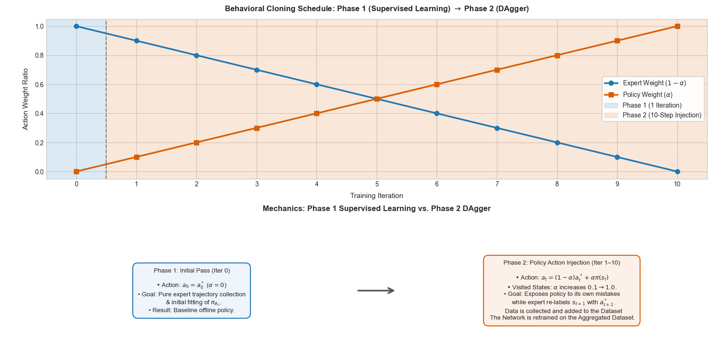

Slide 4
Updates: Formulation 1 Generalization:
Behavioral Cloning with DAgger proved to be enough to generalize across trajectories so Imitation learning was enough. No RL needed
Trained by sampling random component-wise rest-to-rest quintic polynomial trajectories
Generalization across different scales, episode time and movement axes
Notes:
Preferire un carattere sans serif come Arial, Helvetica o Verdana. Font consigliabile da 30 a 40 pt.
Allineare i testi a sinistra, non giustificarli.
Utilizzare non più di tre blocchi di informazione di massimo 2/3 righe ciascuno.
Per evidenziare titoli o parole chiave, prediligere l’uso del grassetto a corsivo o colori.
Prediligere testo nero su sfondo bianco.
Evitare ombre, sfumature e gradazioni di grigio.
Secondo le linee guida sull’accessibilità, prestare attenzione ai contrasti tra i colori di sfondo e il testo.

Slide 5
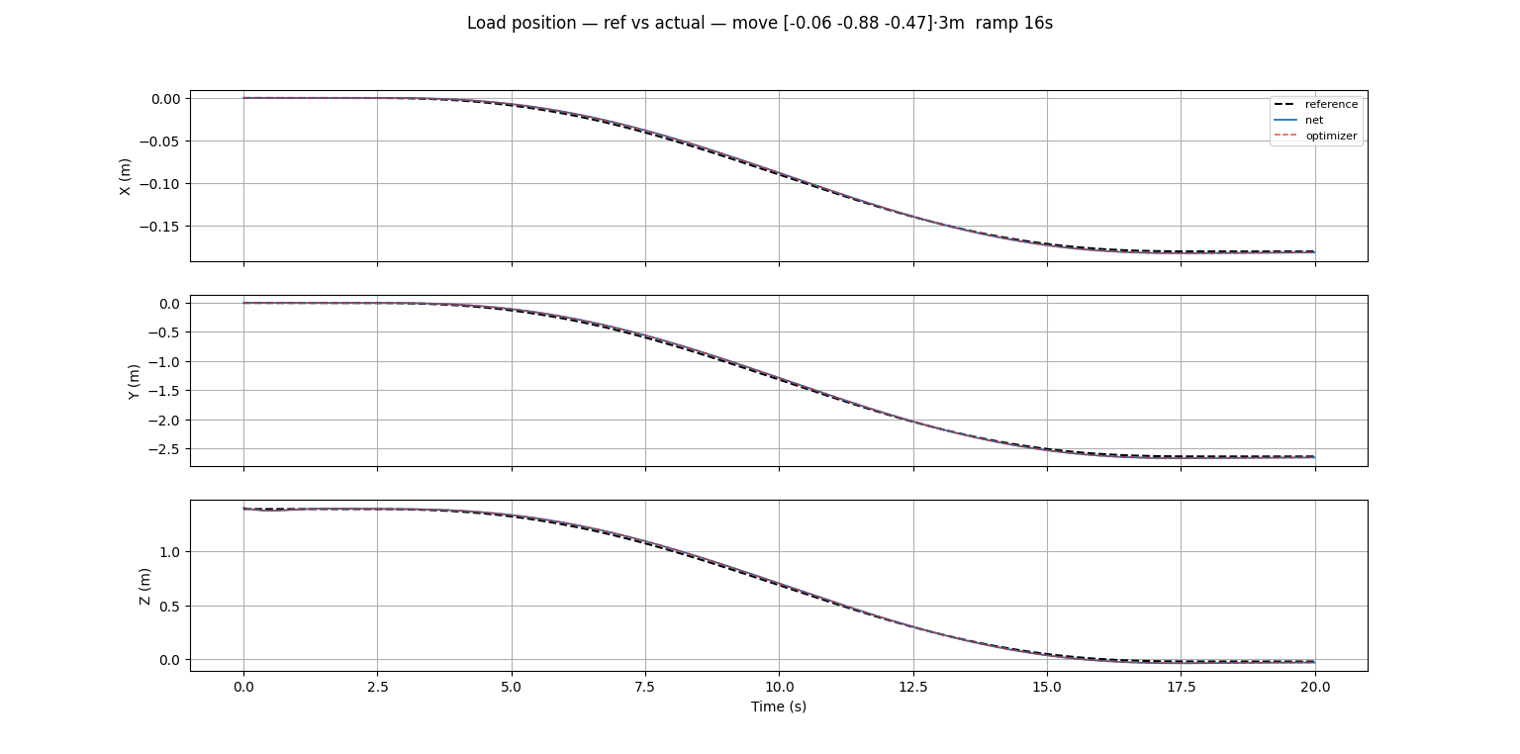
Results of Imitation learning Generalization
Randomly Generated component-wise rest-to-rest quintic polynomial trajectory(not seen during training)

Slide 6
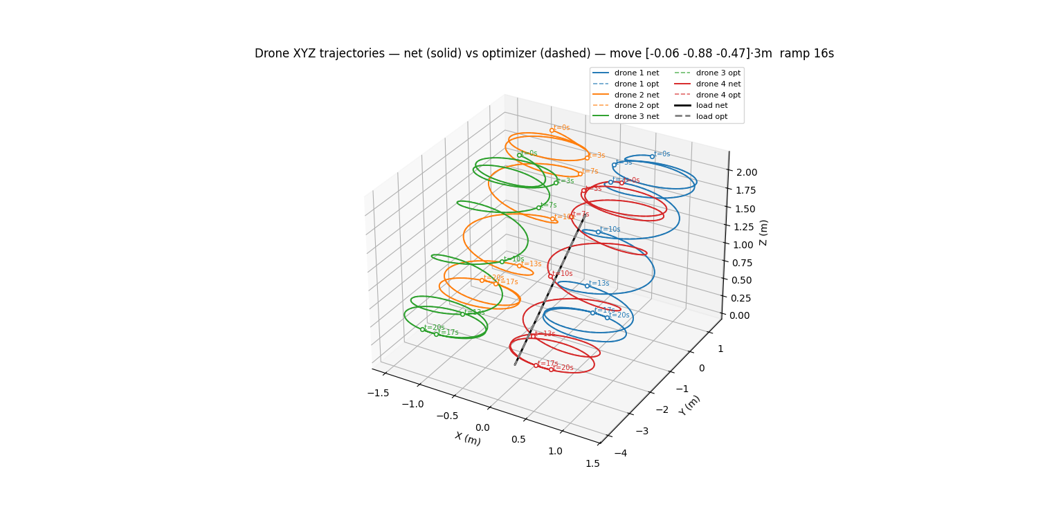
Results of Imitation learning Generalization

Slide 7
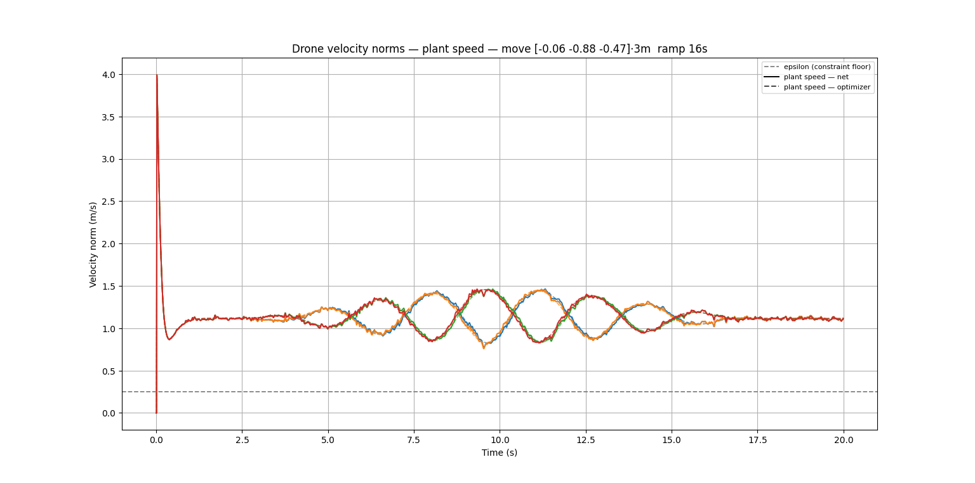
Results of Imitation learning Generalization

Slide 8
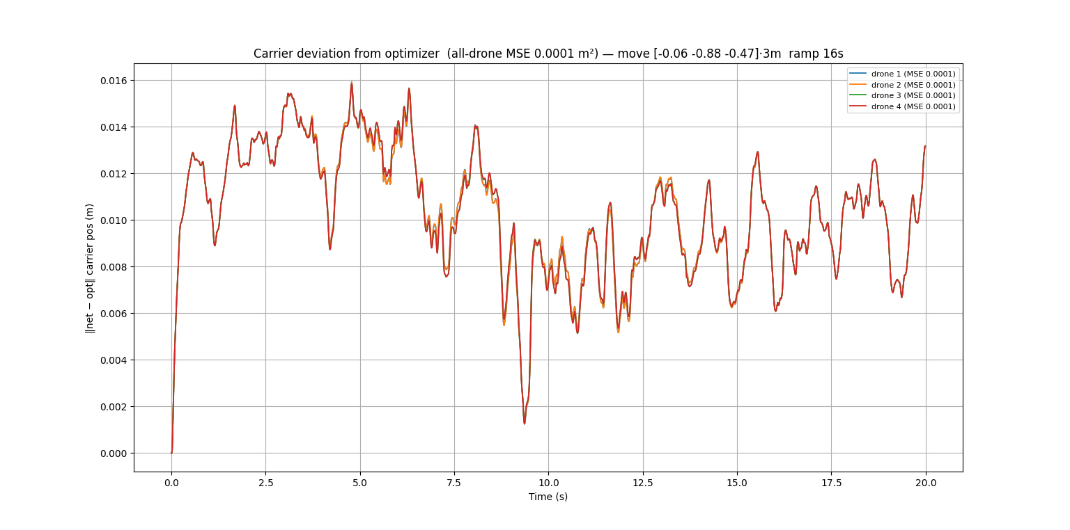
Results of Imitation learning Generalization

Slide 9
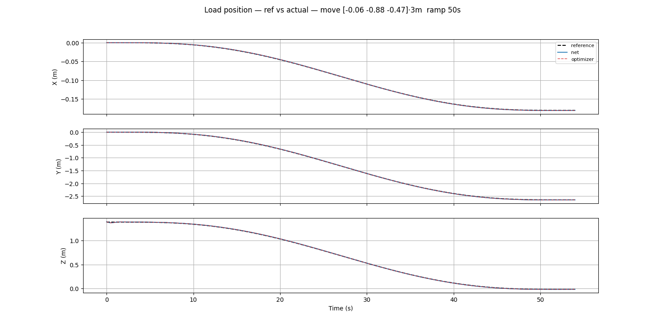
Results of Imitation learning Generalization
Generalization across time

Slide 10
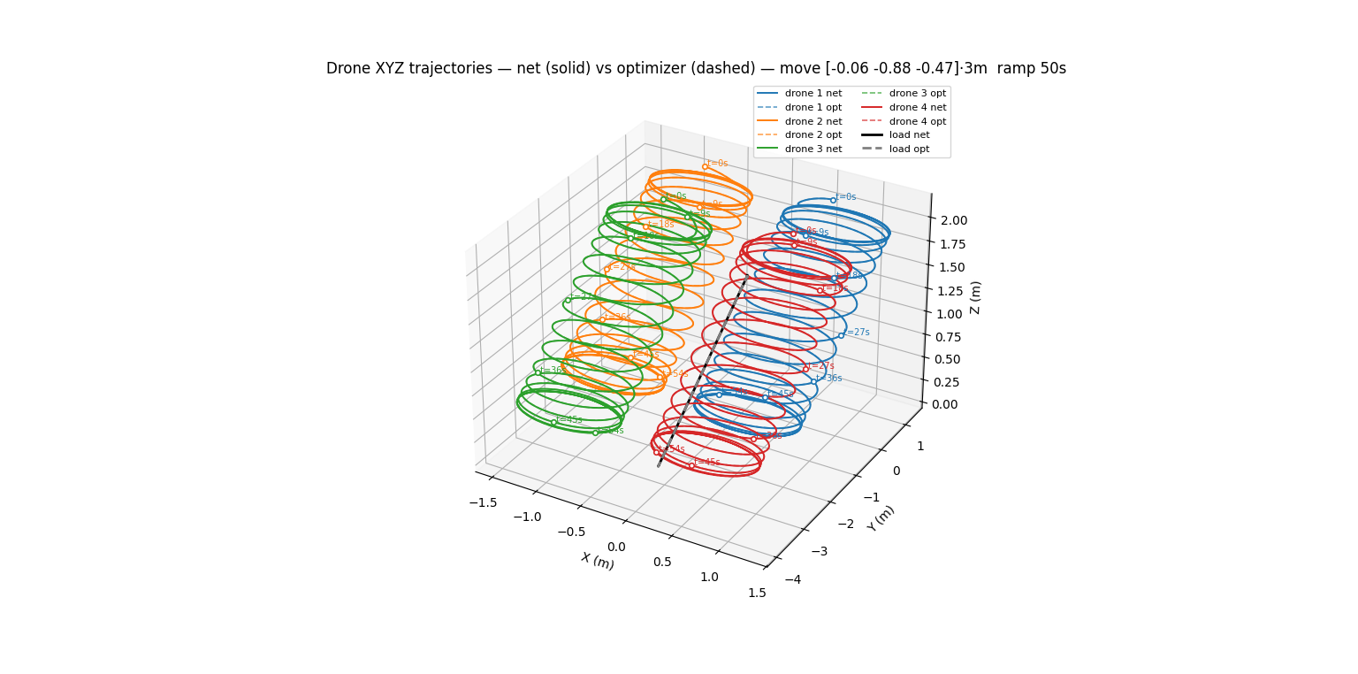
Results of Imitation learning Generalization

Slide 11
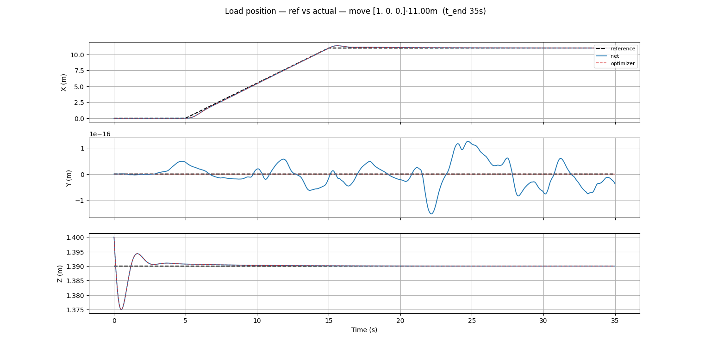
Results of Imitation learning Generalization
Trajectory where A and ξ change mid-episode

Slide 12
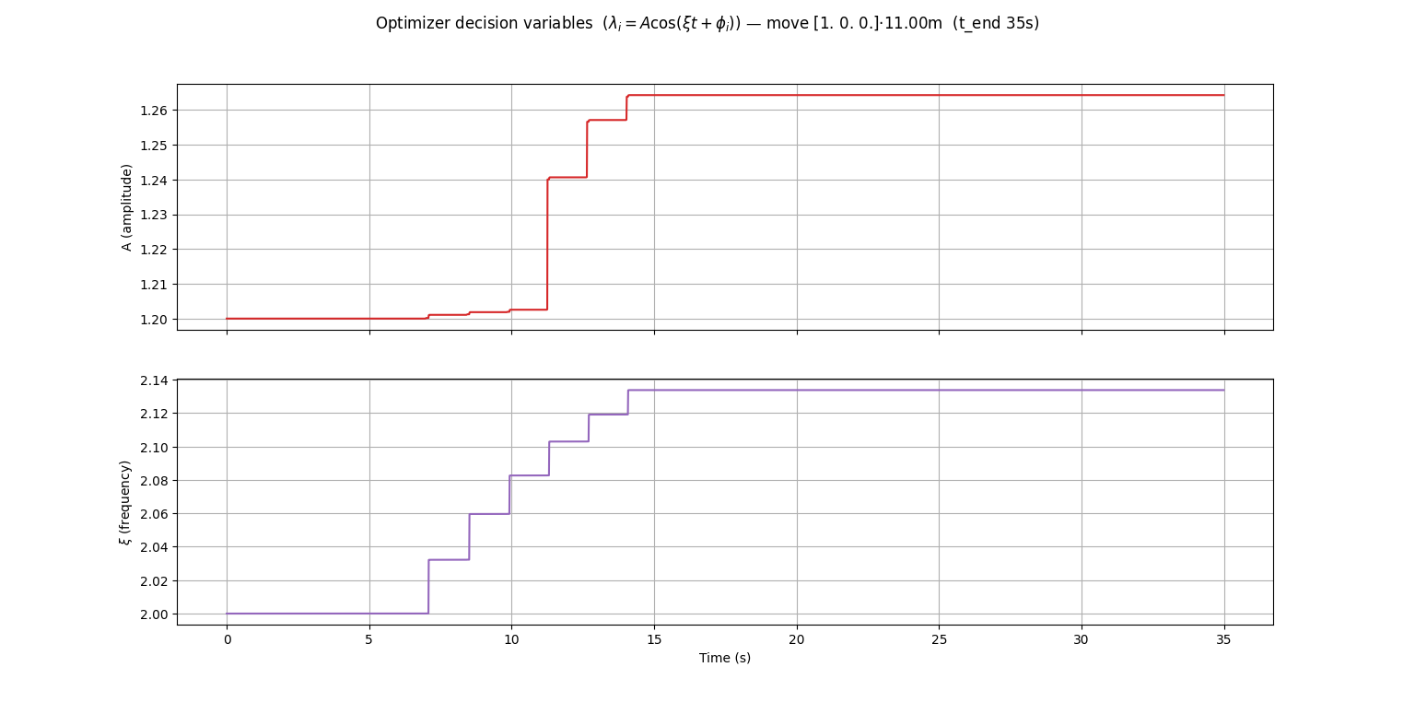
Results of Imitation learning Generalization

Slide 13
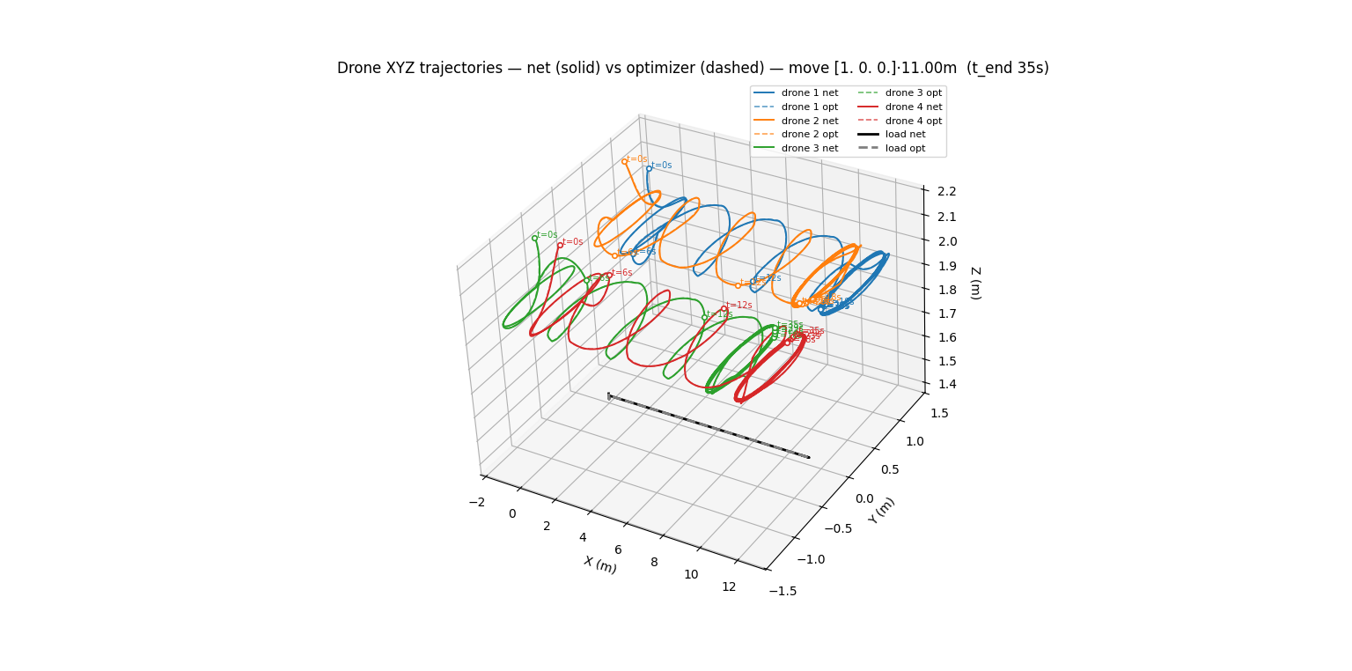
Results of Imitation learning Generalization

Slide 14
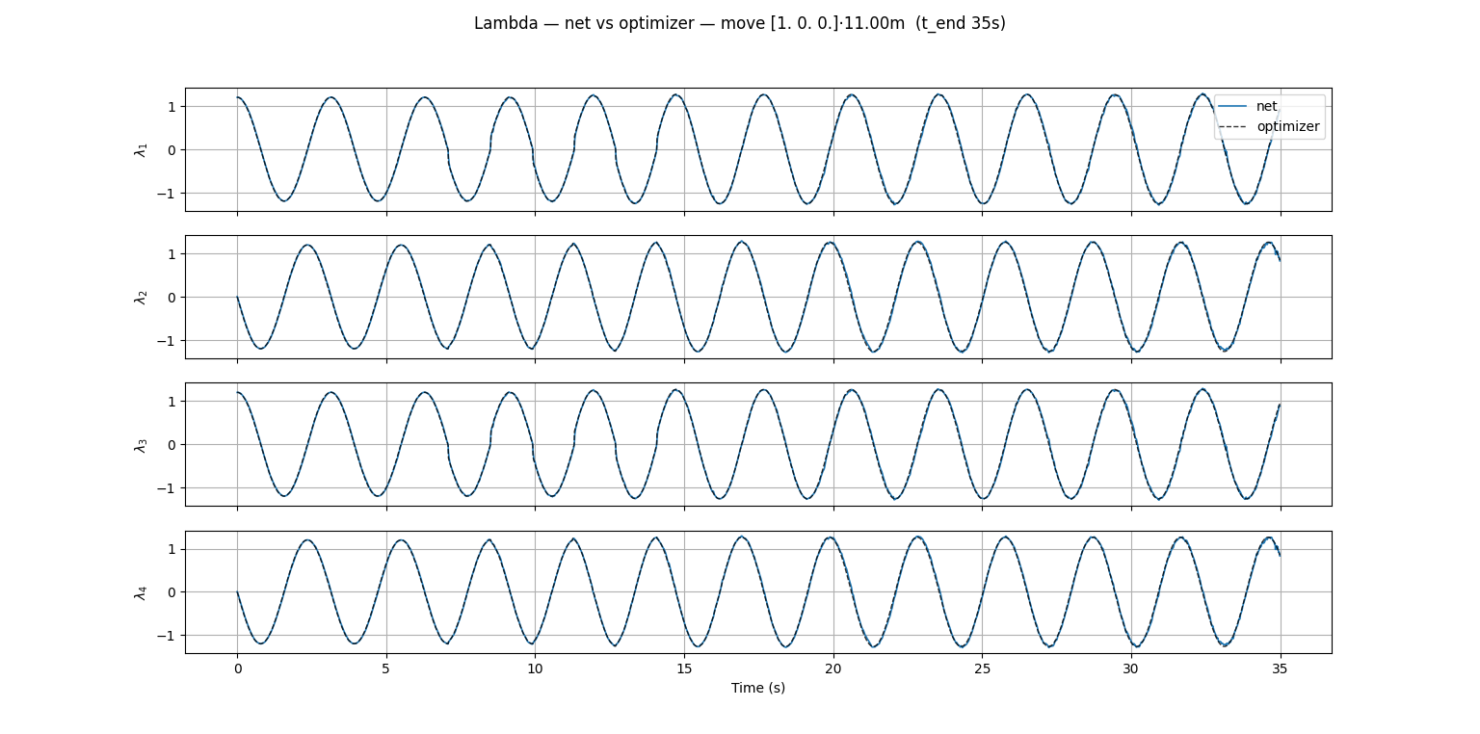
Results of Imitation learning Generalization

Slide 15
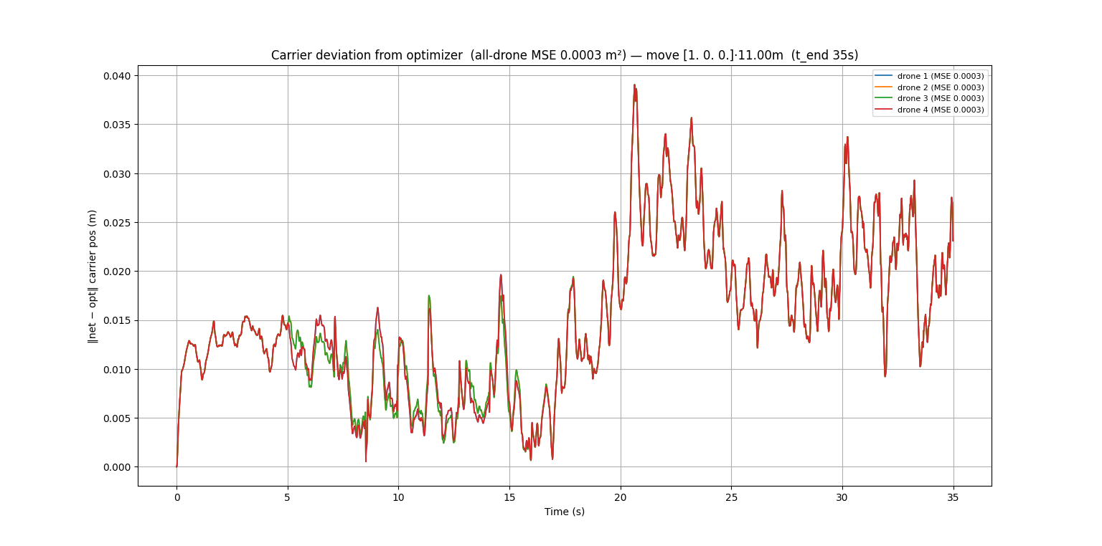
Results of Imitation learning Generalization

Slide 16
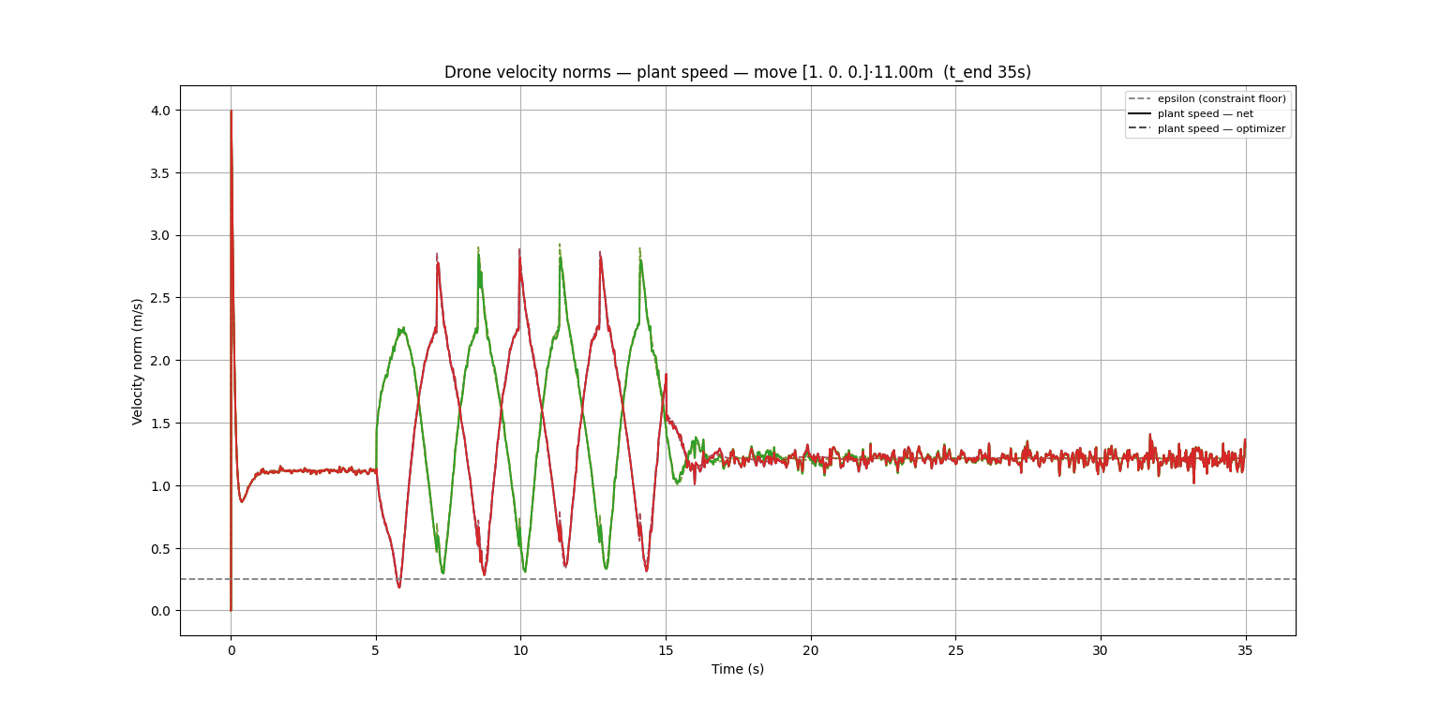
Results of Imitation learning Generalization

Slide 17
Load Tracking Performance (Average across multiple testing runs)
Metric | Policy | Optimizer
track_mean (m) | ~0.03 | ~0.03
track_max (m) | ~0.15 | ~0.15
Load Track MSE (m²) | ~0.0035 | ~0.0035
Identical. Expected since the MLP does not touch the load tracking.

Slide 18
Drone Trajectory & λ Discrepancy vs. Optimizer Reference (Average across multiple testing runs)
Unit | Carrier Position MSE (m²) | Lambda MSE
Drone 1 | ~0.000183 | ~0.000507
Drone 2 | ~0.000180 | ~0.000533
Drone 3 | ~0.000180 | ~0.000507
Drone 4 | ~0.000183 | ~0.000533
ALL Drones | ~0.000182 (RMSE 0.01327 m) | ~0.000520

Slide 19
Residual MARL
Action Space: δ𝑓 ∈ R^{3n}
Keep wrench controller and optimizer. Run decentralized
𝑓 (𝑡) = 𝑓_{𝑔}(𝑡)+ 𝑓_{𝜆}(𝑡) + δ𝑓(t)
Much better learning when decomposed
𝑓 (𝑡) = G(t)† · (w_{d}(t) + δw(t)) + N(t) · (λ(t) + δλ(t))
δw ∈ R⁶ , δλ ∈ R^{n}

Slide 20
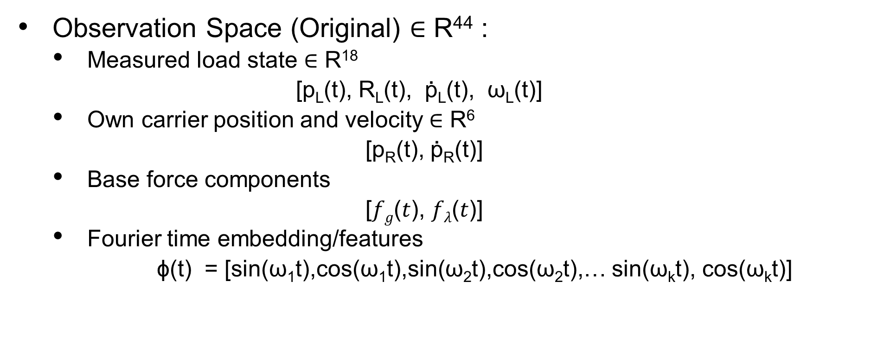
Residual MARL
Observation Space (Original) ∈ R⁴⁴ :
Measured load state ∈ R¹⁸
[p_{L}(t), R_{L}(t), $\text{p}\text{̇}$_{L}(t), ω_{L}(t)]
Own carrier position and velocity ∈ R⁶
[p_{R}(t), $\text{p}\text{̇}\text{R}$(t)]
Base force components
[𝑓_{𝑔}(𝑡), 𝑓_{𝜆}(𝑡)]
Fourier time embedding/features
ϕ(t) = [sin(ω₁​t),cos(ω₁​t),sin(ω₂​t),cos(ω_{2​}t),… sin(ω_{k}t), cos(ω_{k}t)]

Slide 21
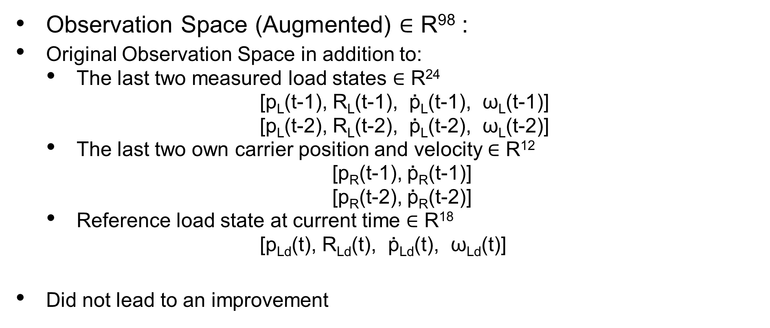
Residual MARL
Observation Space (Augmented) ∈ R⁹⁸ :
Original Observation Space in addition to:
The last two measured load states ∈ R²⁴
[p_{L}(t-1), R_{L}(t-1), $\text{p}\text{̇}$_{L}(t-1), ω_{L}(t-1)]
[p_{L}(t-2), R_{L}(t-2), $\text{p}\text{̇}$_{L}(t-2), ω_{L}(t-2)]
The last two own carrier position and velocity ∈ R¹²
[p_{R}(t-1), $\text{p}\text{̇}\text{R}$(t-1)]
[p_{R}(t-2), $\text{p}\text{̇}\text{R}$(t-2)]
Reference load state at current time ∈ R¹⁸
[p_{Ld}(t), R_{Ld}(t), $\text{p}\text{̇}$_{Ld}(t), ω_{Ld}(t)]
Did not lead to an improvement

Slide 22
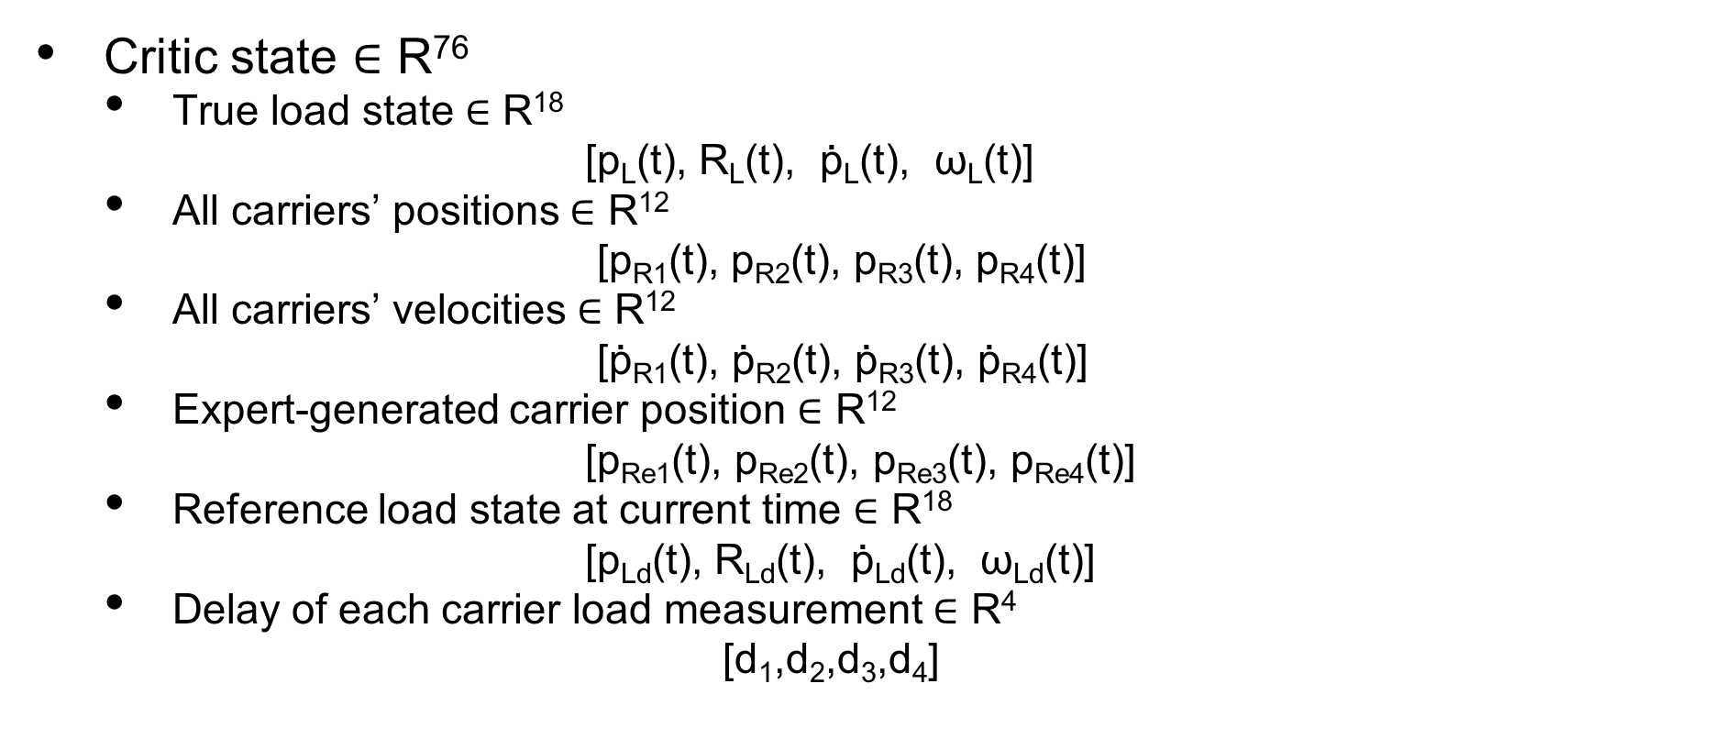
Residual MARL
Critic state ∈ R⁷⁶
True load state ∈ R¹⁸
[p_{L}(t), R_{L}(t), $\text{p}\text{̇}$_{L}(t), ω_{L}(t)]
All carriers’ positions ∈ R¹²
[p_{R1}(t), p_{R2}(t), p_{R3}(t), p_{R4}(t)]
All carriers’ velocities ∈ R¹²
[$\text{p}\text{̇}\text{R}\text{1}$(t), $\text{p}\text{̇}\text{R}\text{2}$(t), $\text{p}\text{̇}\text{R}\text{3}$(t), $\text{p}\text{̇}\text{R}\text{4}$(t)]
Expert-generated carrier position ∈ R¹²
[p_{Re1}(t), p_{Re2}(t), p_{Re3}(t), p_{Re4}(t)]
Reference load state at current time ∈ R¹⁸
[p_{Ld}(t), R_{Ld}(t), $\text{p}\text{̇}$_{Ld}(t), ω_{Ld}(t)]
Delay of each carrier load measurement ∈ R⁴
[d₁,d₂,d₃,d₄]
Notes:
Preferire un carattere sans serif come Arial, Helvetica o Verdana. Font consigliabile da 30 a 40 pt.
Allineare i testi a sinistra, non giustificarli.
Utilizzare non più di tre blocchi di informazione di massimo 2/3 righe ciascuno.
Per evidenziare titoli o parole chiave, prediligere l’uso del grassetto a corsivo o colori.
Prediligere testo nero su sfondo bianco.
Evitare ombre, sfumature e gradazioni di grigio.
Secondo le linee guida sull’accessibilità, prestare attenzione ai contrasti tra i colori di sfondo e il testo.

Slide 23
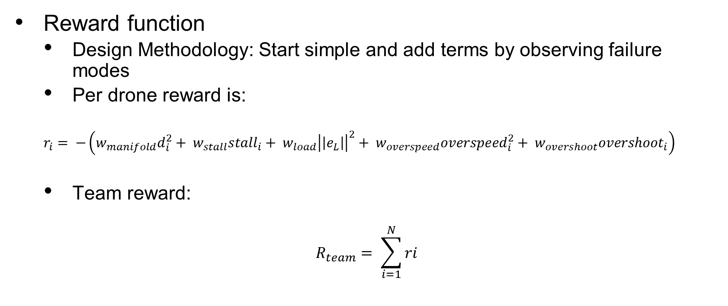
Residual MARL
Reward function
Design Methodology: Start simple and add terms by observing failure modes
Per drone reward is:
$$r_{i}= −\left(w_{manifold}d_{i}^{2}+ w_{stall}stall_{i}+ w_{load}{\left|\left|e_{L}\right|\right|}^{2}+ w_{overspeed}overspeed_{i}^{2}+ w_{overshoot}overshoot_{i}\right)$$
Team reward:
$$R_{team}= \sum_{i=1}^{N}{ri}$$
Notes:
Preferire un carattere sans serif come Arial, Helvetica o Verdana. Font consigliabile da 30 a 40 pt.
Allineare i testi a sinistra, non giustificarli.
Utilizzare non più di tre blocchi di informazione di massimo 2/3 righe ciascuno.
Per evidenziare titoli o parole chiave, prediligere l’uso del grassetto a corsivo o colori.
Prediligere testo nero su sfondo bianco.
Evitare ombre, sfumature e gradazioni di grigio.
Secondo le linee guida sull’accessibilità, prestare attenzione ai contrasti tra i colori di sfondo e il testo.

Slide 24

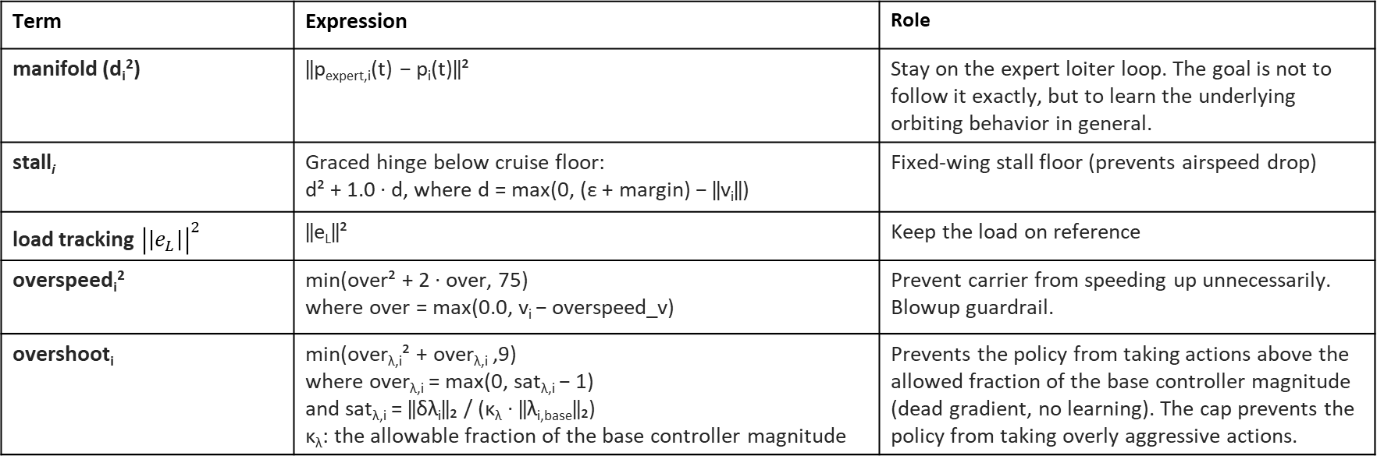
Residual MARL
Reward function terms breakdown:
$$r_{i}= −\left(w_{manifold}d_{i}^{2}+ w_{stall}stall_{i}+ w_{load}{\left|\left|e_{L}\right|\right|}^{2}+ w_{overspeed}overspeed_{i}^{2}+ w_{overshoot}overshoot_{i}\right)$$
Truncation Condition: A one-shot penalty of −100 is triggered on a guard-truncated step if speed exceeds v_{blowup} = 100.
Term | Expression | Role
manifold (d_{i}²) | ‖p_{expert,i}(t) − p_{i}(t)‖² | Stay on the expert loiter loop. The goal is not to follow it exactly, but to learn the underlying orbiting behavior in general.
stall_{i} | Graced hinge below cruise floor: d² + 1.0 · d, where d = max(0, (ε + margin) − ‖v_{i}‖) | Fixed-wing stall floor (prevents airspeed drop)
load tracking ${\left|\left|e_{L}\right|\right|}^{2}$ | ‖e_{L}‖² | Keep the load on reference
overspeed_{i}² | min(over² + 2 · over, 75) where over = max(0.0, v_{i} − overspeed_v) | Prevent carrier from speeding up unnecessarily. Blowup guardrail.
overshoot_{i} | min(over_{λ,i}² + over_{λ,i} ,9) where over_{λ,i} = max(0, sat_{λ,i} − 1) and sat_{λ,i} = ‖δλ_{i}‖₂ / (κ_{λ} · ‖λ_{i,base}‖₂) κ_{λ}: the allowable fraction of the base controller magnitude | Prevents the policy from taking actions above the allowed fraction of the base controller magnitude (dead gradient, no learning). The cap prevents the policy from taking overly aggressive actions.
Notes:
Preferire un carattere sans serif come Arial, Helvetica o Verdana. Font consigliabile da 30 a 40 pt.
Allineare i testi a sinistra, non giustificarli.
Utilizzare non più di tre blocchi di informazione di massimo 2/3 righe ciascuno.
Per evidenziare titoli o parole chiave, prediligere l’uso del grassetto a corsivo o colori.
Prediligere testo nero su sfondo bianco.
Evitare ombre, sfumature e gradazioni di grigio.
Secondo le linee guida sull’accessibilità, prestare attenzione ai contrasti tra i colori di sfondo e il testo.

Slide 25
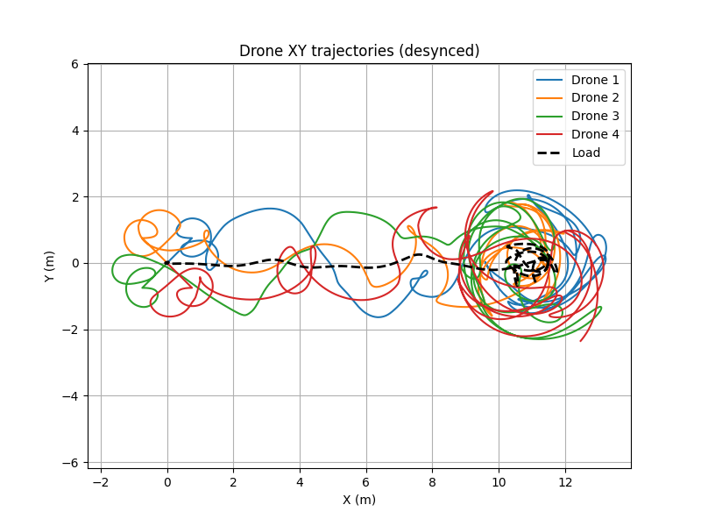
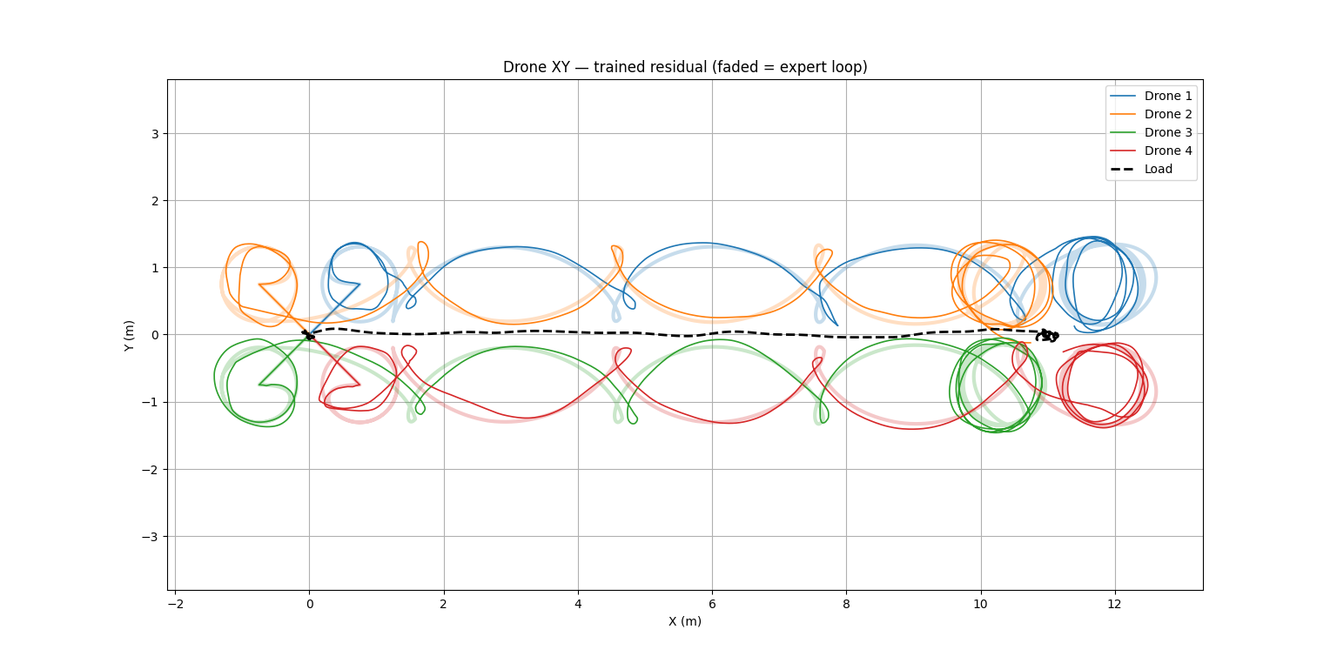
Residual MARL: Some Results
Notes:
Preferire un carattere sans serif come Arial, Helvetica o Verdana. Font consigliabile da 30 a 40 pt.
Allineare i testi a sinistra, non giustificarli.
Utilizzare non più di tre blocchi di informazione di massimo 2/3 righe ciascuno.
Per evidenziare titoli o parole chiave, prediligere l’uso del grassetto a corsivo o colori.
Prediligere testo nero su sfondo bianco.
Evitare ombre, sfumature e gradazioni di grigio.
Secondo le linee guida sull’accessibilità, prestare attenzione ai contrasti tra i colori di sfondo e il testo.

Slide 26
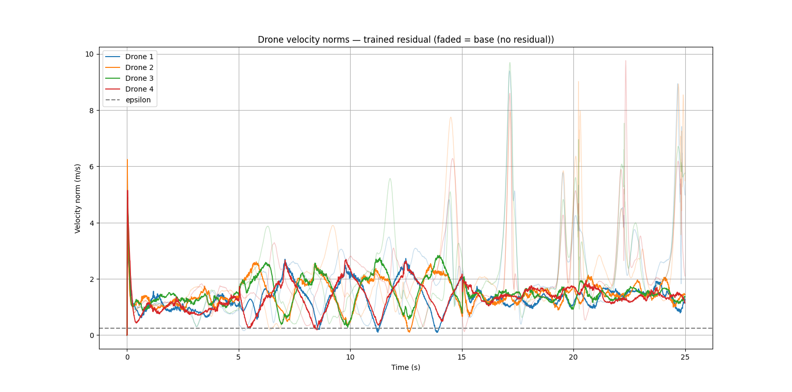

Slide 27
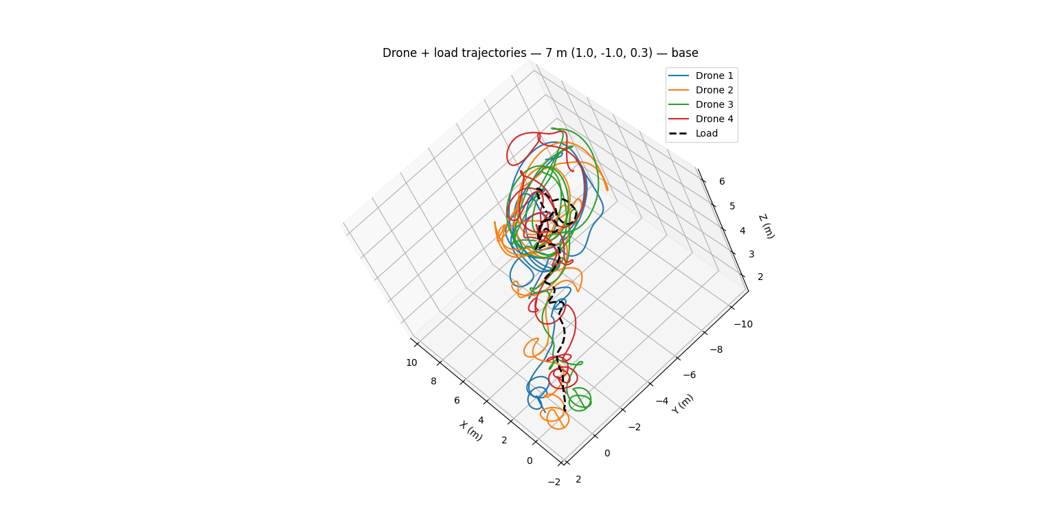

Slide 28
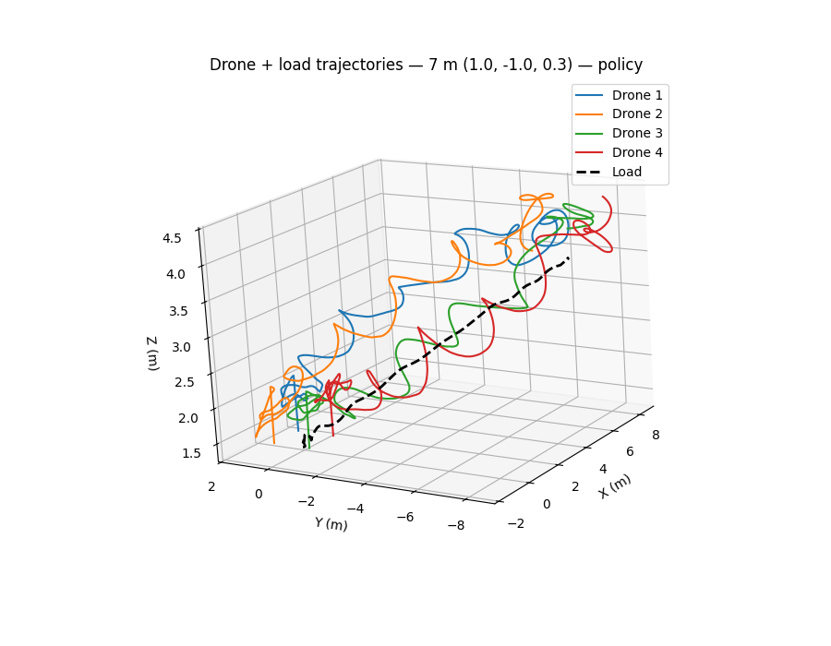

Slide 29
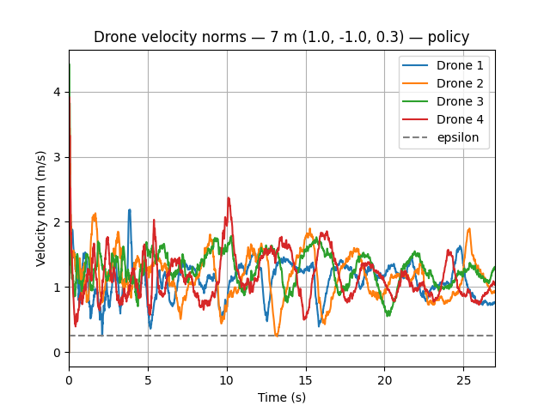
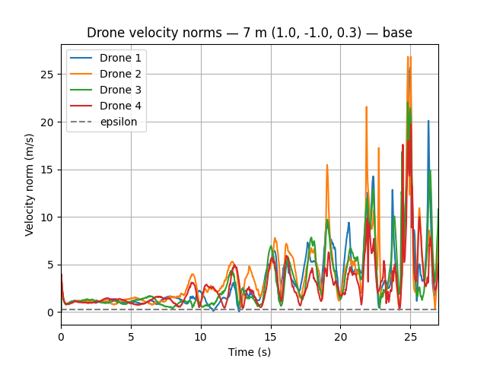

Slide 30
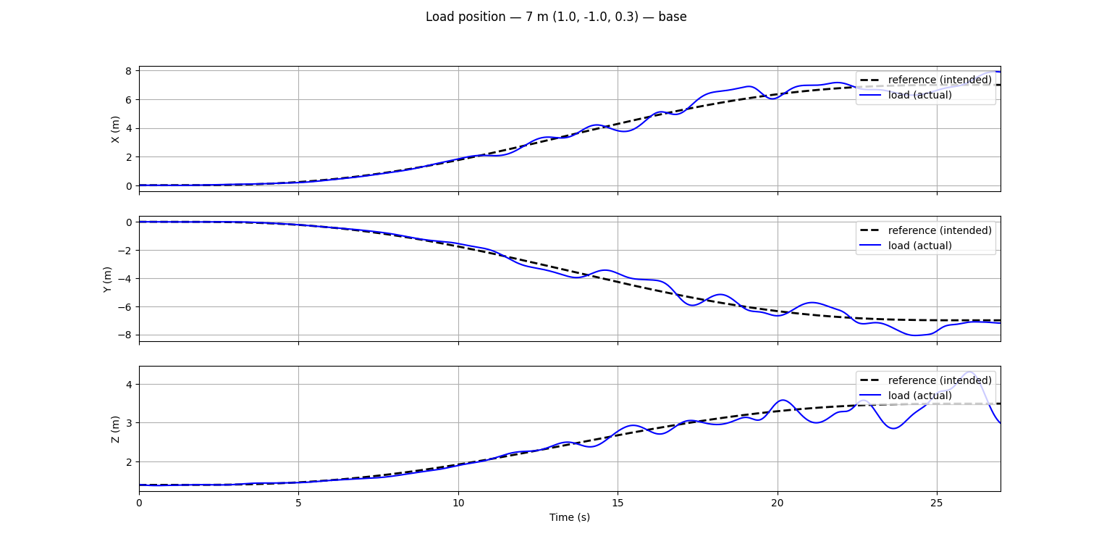

Slide 31
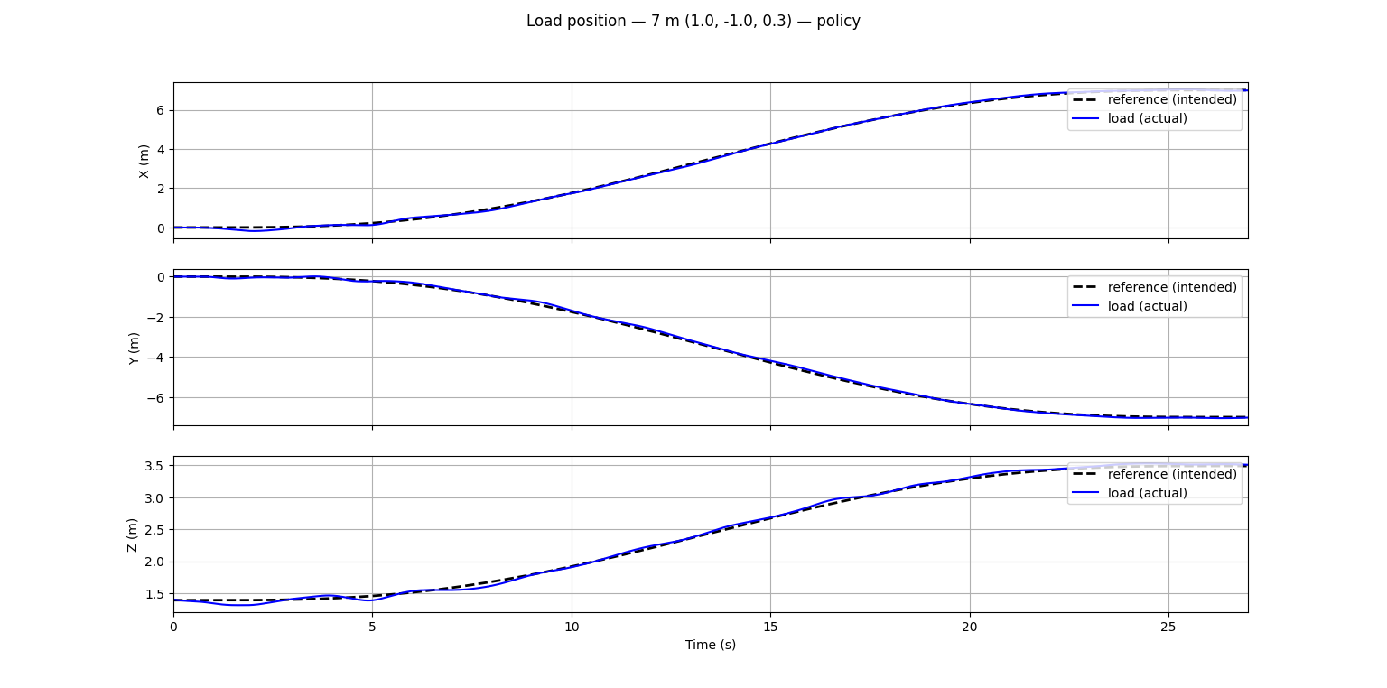

Slide 32
Università degli Studi di Padova

